Slide 1
СРЕДСТВА ТРАНСПОРТИРОВАНИЯ ДОКУМЕНТОВ
Автоматизированные

Slide 2
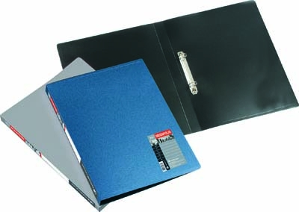
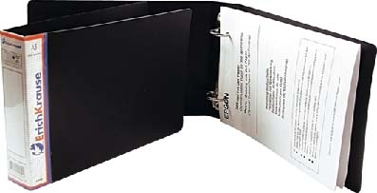

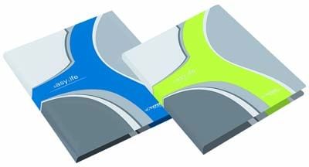
Папки для документов
Папка на кольцах

Slide 3
Виды средств транспортирования
Грейферные транспортеры
Ленточные транспортеры
Лифтовые транспортеры
Пневматическая почта

Slide 4
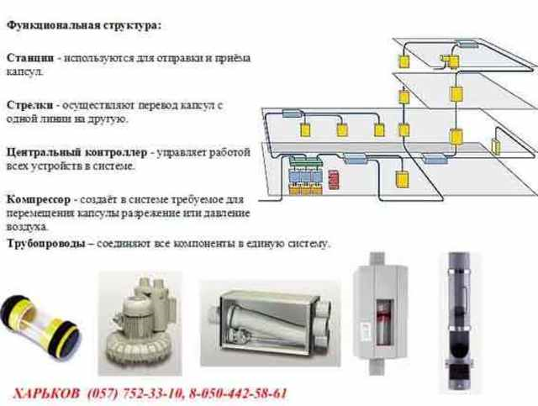
Пневмопочта

Slide 5
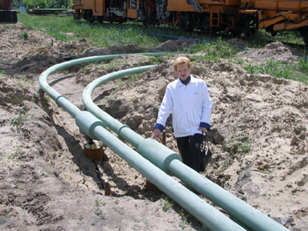

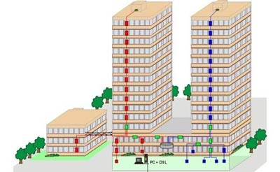

Slide 6
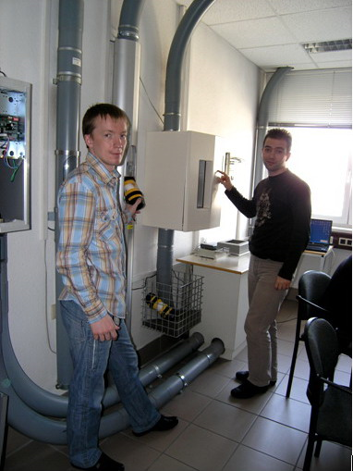
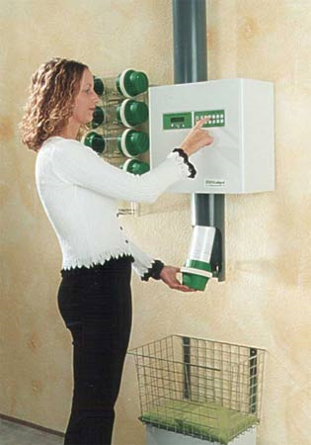
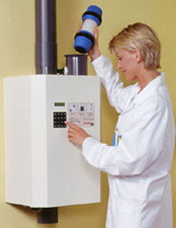

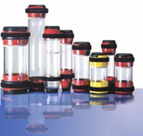

Slide 7
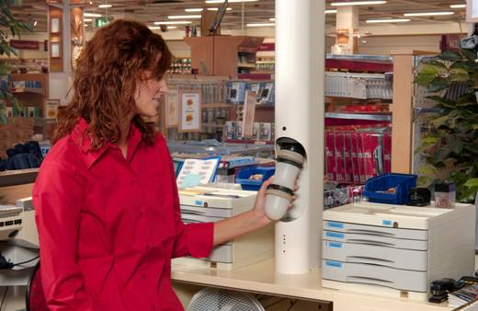
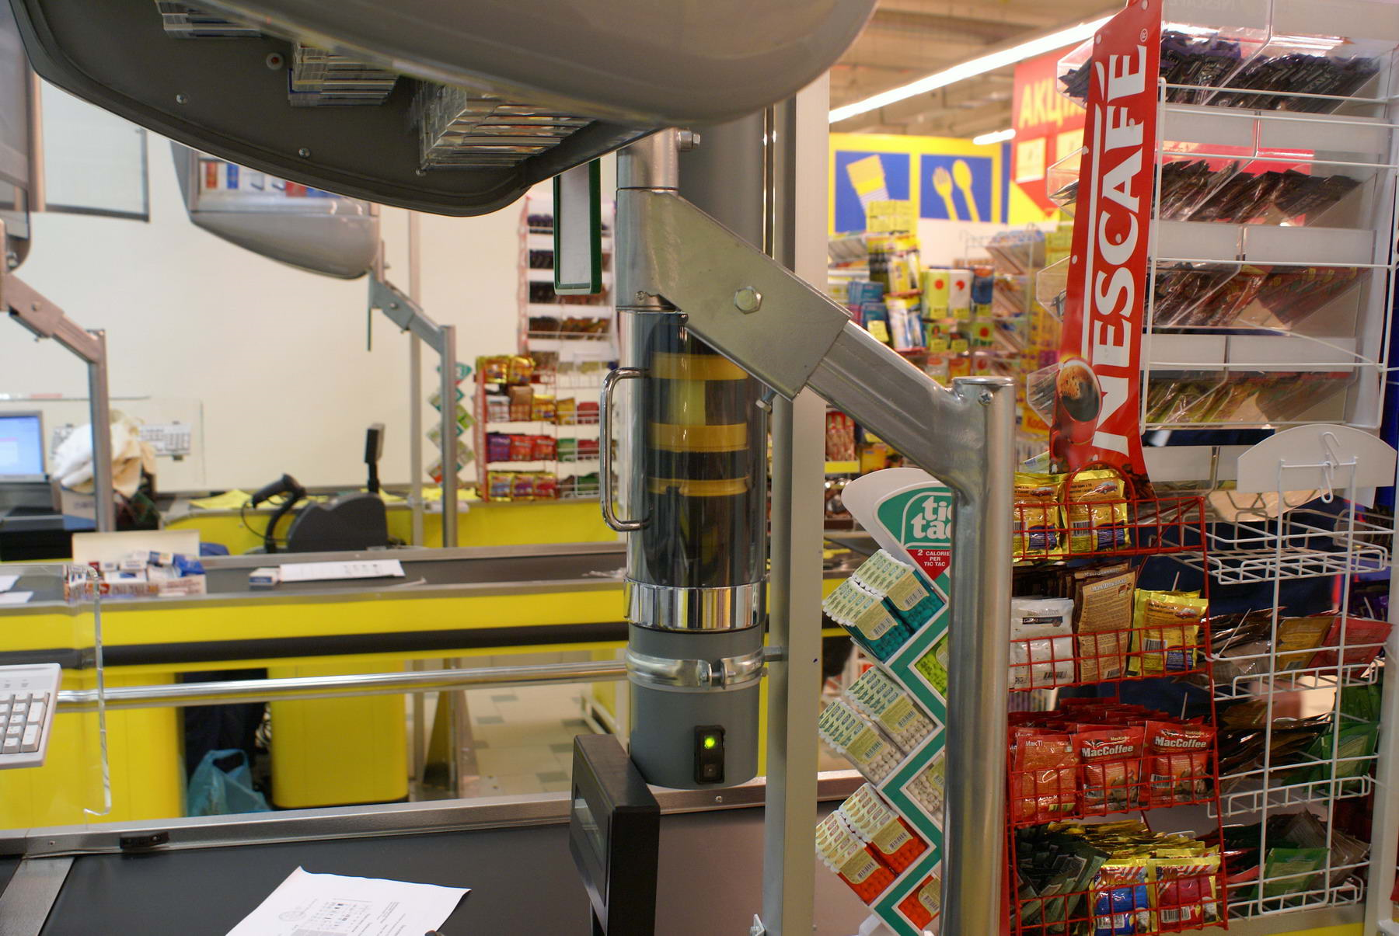
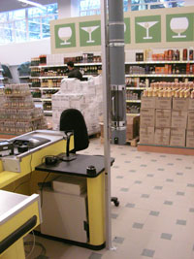

Slide 8
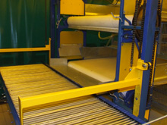
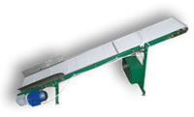
Лифтовые транспортеры

Slide 9
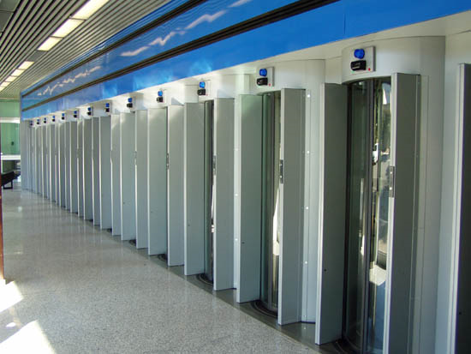
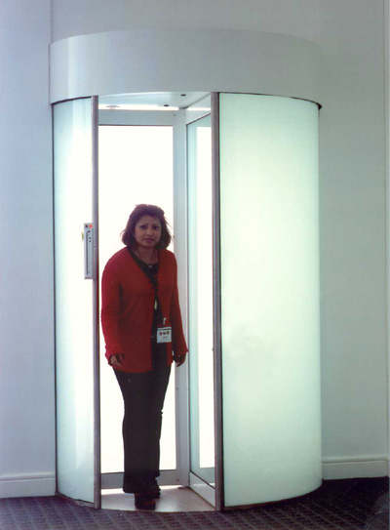
Лифтовые транспортеры

Slide 10
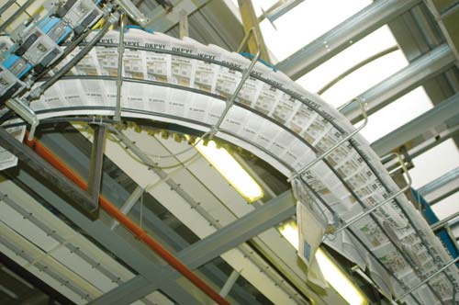
Грейферные транспортеры
тросовые конвейеры, наиболее простые по устройству; перевозимые грузы крепятся к тросу клипсовыми зажимами или помещаются в специальные патроны, закрепленные на тросе.

Slide 11
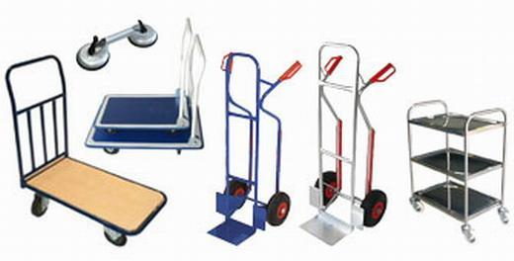
Тележки

